Slide 1
CBTis No. 75
Mecánica Industrial
Tutoría
Marco Antonio Arévalo Hernández “Maycko”
Anorexia
Comunidad #1
2-”F”

Slide 2
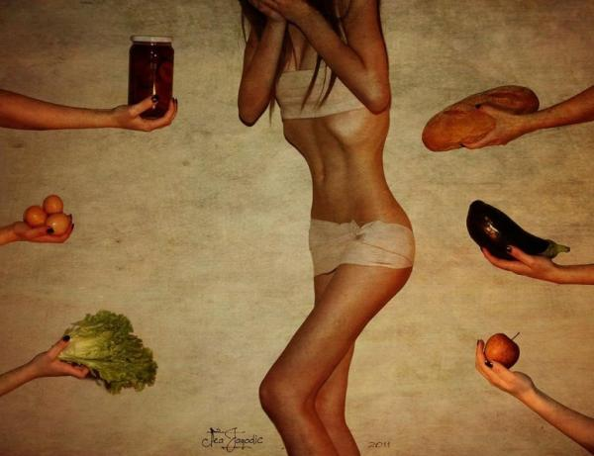
¿Qué es la anorexia?
Es un trastorno alimentario que causa que las personas pierdan más peso de lo que se considera saludable para su edad y estatura.
Las personas con este trastorno pueden tener un miedo intenso a aumentar de peso, incluso cuando están con peso insuficiente. Es posible que hagan dietas o ejercicio en forma excesiva o que utilicen otros métodos para bajar de peso.

Slide 3
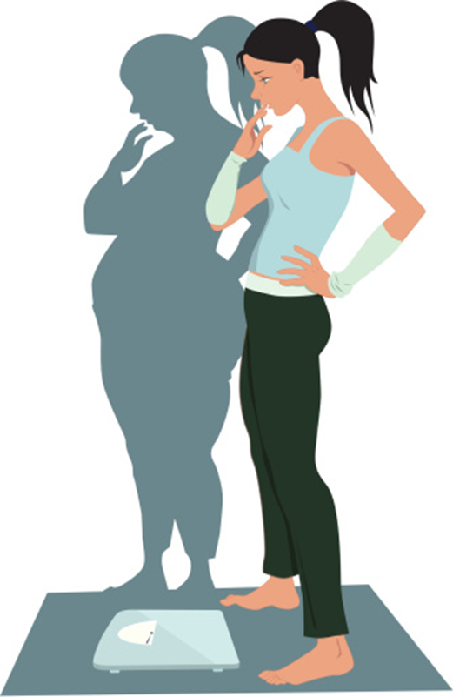
¿Cuáles son sus causas?
Muchos factores probablemente estén involucrados. Los genes, las hormonas, las actitudes sociales que promueven tipos de cuerpos muy delgados también pueden contribuir. Los factores de riesgo para la anorexia incluyen:
Estar más preocupado o prestarle más atención al peso y la figura.
Tener un trastorno de ansiedad en la niñez.
Tener una imagen negativa de sí mismo.

Slide 4
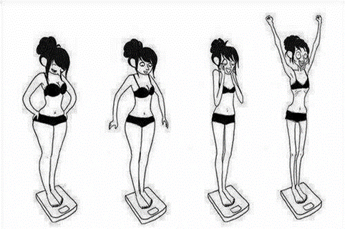
Tener problemas alimentarios durante la lactancia o la primera infancia.
Tener ciertas ideas culturales o sociales respecto de la salud y la belleza.
Tratar de ser perfeccionista o demasiado centrado en reglas.
La anorexia a menudo comienza durante los años anteriores a la adolescencia o la adolescencia y es más común en mujeres, aunque también se puede ver en hombres.

Slide 5
¿Cómo reconocer los síntomas?
Realiza dietas muy severas: considera algunos alimentos prohibidos.
Esconder su cuerpo bajo ropa muy holgada, evitando los trajes de baño.
Usar colores oscuros en la vestimenta, los que le hacen parecer muy delgado/a.
Pesarse varias veces al día, desnudo/a y con balanza exacta.
Ayunar periódicamente en ocasiones durante varios días.
Contemplarse a sí mismo en toda circunstancia en la que se halle frente a un espejo, vidrio o cualquier superficie que refleje su imagen.

Slide 6
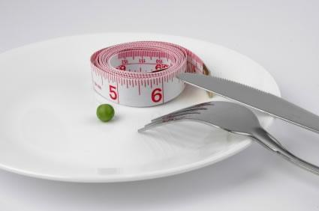

Cortar el alimento en pedazos pequeños o cambiarlos de lugar en el plato en lugar de comérselos.
Hacer ejercicio a toda hora, incluso cuando hay mal tiempo, están lastimadas o están muy ocupadas.
Ir al baño inmediatamente después de las comidas.
Negarse a comer con otras personas.
Usar pastillas que las hagan orinar (diuréticos), tener deposiciones (enemas y laxantes) o que disminuyan su apetito (pastillas para adelgazar).

Slide 7
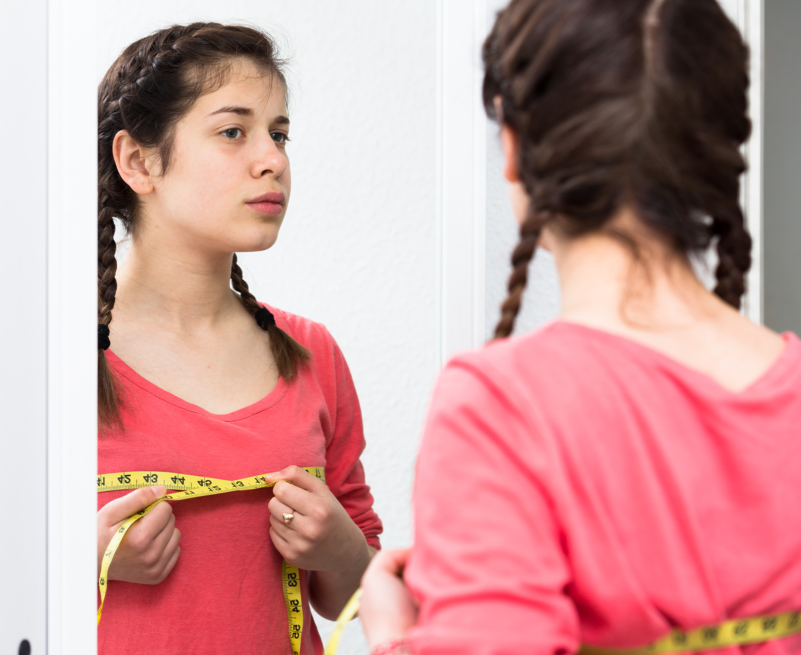
¿En quiénes se presenta?
Esta patología es de muy rara aparición antes de la pubertad y suele afectar en un mayor porcentaje a las chicas, aunque cada vez se está adelantando más la edad de aparición y equiparando el porcentaje de casos entre ambos sexos. Como promedio, se considera que la anorexia nerviosa aparece en torno a los 17 años. Cuanto más temprana sea la edad de aparición y más precoz su detección y tratamiento, mejor pronóstico de curación hay. Por encima de los 40 años resulta infrecuente.

Slide 8
¿Cómo es el tratamiento?
El mayor desafío en el tratamiento de la anorexia nerviosa es ayudarle a la persona a reconocer que tiene una enfermedad.
Los objetivos del tratamiento son primero restaurar el peso corporal normal y los hábitos alimentarios. Un aumento de peso .5 a 1.5 kilogramos (kg) por semana se considera una meta segura.
Se han diseñado diferentes programas para tratar la anorexia. Estos pueden incluir cualquiera de las siguientes medidas:
Aumento de la actividad social.
Disminución de la cantidad de actividad física.
Se recomienda una estadía corta en el hospital. Esto seguido por un programa de tratamiento diario.

Slide 9

El tratamiento a menudo es muy arduo. Las personas afectadas y sus familias necesitan trabajar intensamente. Se pueden tratar muchas terapias hasta que el trastorno esté bajo control.
El objetivo de la terapia es cambiar los pensamientos o comportamientos de una persona con el fin de estimularlo a comer de un modo más sano. Esta clase de terapia es más útil para tratar a las personas más jóvenes que no hayan tenido anorexia durante mucho tiempo.

Slide 10

¿Por qué los adolescentes son los más vulnerables?
Factores familiares
Presencia de alcoholismo o trastornos psiquiátricos en familiares de primer grado (padres y hermanos).
Factores culturales
Cánones de belleza inalcanzables impuestos por la sociedad y un excesivo culto al cuerpo.

